Slide 1
Sprint 4
18/12/2023 – 07/01/2024

Slide 2
Outline
Bug Fixing
Refactor
Incrementi
Statistiche
Algoritmo di scheduling

Slide 3
Refactor (1)
Quasi tutte le unità del sistema sono state oggetto di refactoring, inclusi i DTO (#337).
È stato rimosso il debito tecnico sulla vecchia entità Categoria.
Non sono ancora state riscritte le classi di test, ma l’applicazione è stata lanciata e utilizzata diverse volte per valutare il funzionamento del sistema a seguito dell’attività di refactoring. Allo stato attuale, alcune funzionalità sono correttamente funzionanti, mentre altre (come la generazione dello scheduling) risultano dummy.

Slide 4
Refactor (2)
A seguito del refactor, ci sono state molte modifiche da apportare sia all’applicazione che al frontend per ripristinare le funzionalità precedenti. Spiccano:
Convertire correttamente le date dal backend al frontend per la view di generazione delle pianificazioni (#370)
Gestione Tempo (#304)
Classi HolidayController e HolidayRestpoint
Creazione e refactor dei DTO associati

Slide 5
Accettazione Scambio Turno (user story #7)
Nello scorso sprint era stata introdotta la possibilità di effettuare una richiesta di scambio da parte di un dottore di un turno a lui assegnato, e si era creata una interfaccia apposita dove gli utenti potessero vedere le richieste fatte e ricevute.
In questo sprint è stata introdotta la possibilità di accettare o rifiutare le richieste che ci arrivano da parte degli altri utenti, e corretto dei bug visivi su quest'interfaccia.
Sono stati risolti i seguenti issue:
Ordinamento delle richieste di scambio turno (#349)
Localizzazione date in italiano (#350)

Slide 6
Inserimento manuale delle festività (user story #73)
Aggiunta interfaccia per inserire manualmente festività anche ricorrenti.
TODO: è ancora necessaria l’interfaccia per la cancellazione.

Slide 7
Desiderata su fasce turni (user story #216)
Estesa interfaccia di gestione delle desiderata per permettere anche la scelta delle fasce orarie per i giorni desiderati.

Slide 8
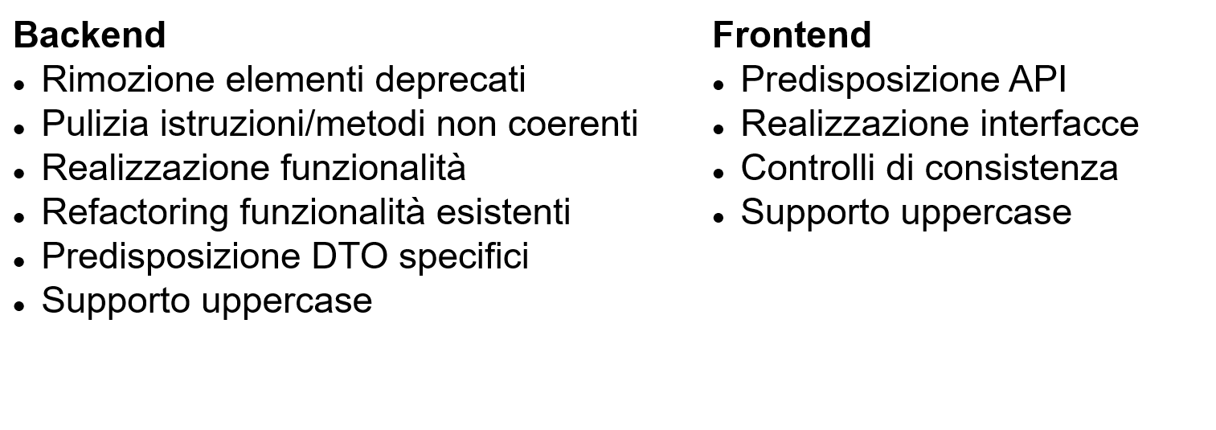
Inserimento Servizi (#user story #74)
Gestione dell’inserimento di nuovi servizi e delle relative mansioni.

Slide 9
Suddivisione degli specializzandi in tipologie
Gli specializzandi sono stati suddivisi in junior (primo e secondo anno) e senior (terzo, quarto e quinto anno).

Slide 10
Raffinazione del login
All’interno dell’interfaccia del login è stata aggiunta la possibilità di specificare la tipologia di utente con cui ci si sta loggando (dottore, pianificatore, configuratore).

Slide 11
Miglioramento dell’algoritmo di scheduling (1)
Sono state effettuate delle rifiniture alla proposta di miglioramento dell’algoritmo di schedulazione dei turni esposta nello sprint 2.
Tuttavia, l’algoritmo potenziato non è stato ancora integrato all’interno del sistema per lasciare spazio alle attività di refactoring e di debugging del refactoring.
Di conseguenza, il nuovo lavoro utile svolto sull’algoritmo di scheduling è riportato su un ulteriore file README.md temporaneo.

Slide 12
Miglioramento dell’algoritmo di scheduling (2)
Ricordiamo in cosa consiste il miglioramento:
A ogni nuova schedulazione è necessario tener conto anche delle scocciature accumulate nelle schedulazioni precedenti, in modo tale da bilanciare il lavoro dei medici anche tra una schedulazione e l’altra.
Si vuole fare in modo che uno stesso medico non sia sottoposto sempre alla medesima scocciatura. Quindi, si vuole evitare che:
Un medico venga assegnato molto più spesso ai turni notturni o ai turni lunghi (i.e. di durata superiore alle 6 ore) rispetto ai suoi colleghi.
Un medico lavori durante una stessa festività per più anni consecutivi.

Slide 13
Miglioramento dell’algoritmo di scheduling (3)
Soluzione ancora più raffinata:
Introduzione di un nuovo vincolo violabile (VincoloHoliday) che stabilisce che ciascun medico non potrebbe lavorare per una stessa festività per due anni consecutivi.
Introduzione di tre code basate su livelli di priorità (generale, notturna e per i turni lunghi); la coda di priorità generale viene sfruttata per l’assegnazione ai turni mattutini e pomeridiani di durata inferiore o uguale alle 6 ore, la coda di priorità per i turni lunghi viene sfruttata per l’assegnazione ai turni mattutini e pomeridiani di durata superiore alle 6 ore, mentre la coda di priorità per i turni notturni viene sfruttata per l’assegnazione a tutti i turni notturni.

Slide 14
Miglioramento dell’algoritmo di scheduling (4)
Soluzione ancora più raffinata (proseguo):
L’utilizzo delle code basate su priorità sostituisce la metrica degli Uffa Point.
In particolare, vengono risolte due problematiche:
Per ciascun dottore vengono memorizzati nel database i relativi livelli di priorità per tutte e tre le code. L’attuale livello di priorità di ciascun dottore dipende dalla storia delle schedulazioni passate.
Gli Uffa Point potevano non essere limitati superiormente, mentre i livelli di priorità sono confinati tra una priorità minima e una priorità massima. Tra uno scheduling e l’altro i livelli di priorità vengono normalizzati.

Slide 15
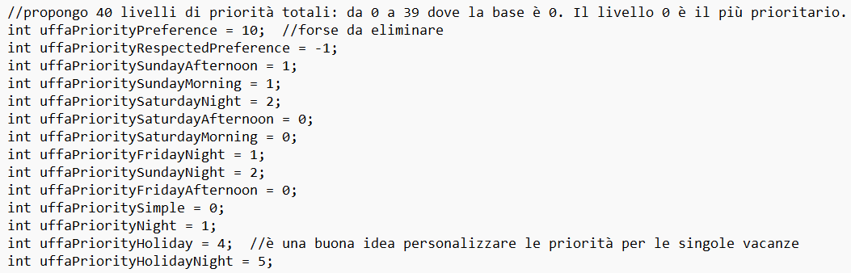
Miglioramento dell’algoritmo di scheduling (5)

Slide 16
Miglioramento dell’algoritmo di scheduling (6)
Prossime cose da fare:
Definire e implementare un meccanismo che aggiorni opportunamente i livelli di priorità dei medici a seguito di richieste di scambio turno o di richieste di rinunce a dei turni.
Aggiustare il semi-lavorato già presente nella repository (il file README.md) in modo tale che vengano codificati in modo preciso alcuni aspetti della versione potenziata dell’algoritmo (e.g. in caso di consultazione della coda notturna e di parità di priorità tra più utenti, è sensato consultare la coda generale.)
Integrare correttamente il codice riportato nel file README.md temporaneo all’interno del progetto.

Slide 17
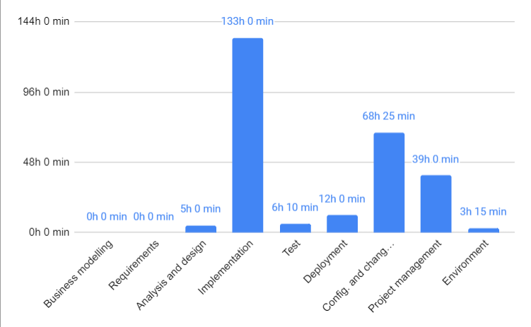
Statistiche

Slide 18
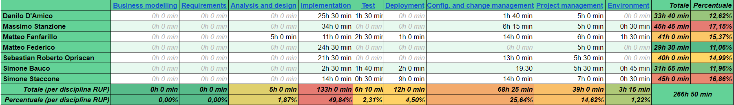
Statistiche

